Slide 1

Verstaanbaarheid
Welkom!
NT2 en

Slide 2
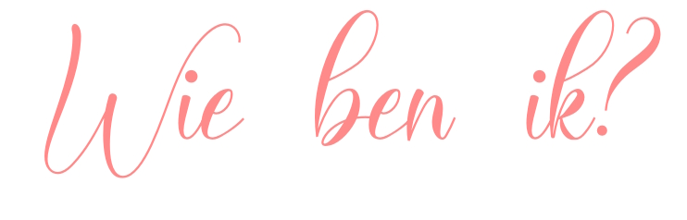
Tanja Vugteveen, 36 jaar
12 jaar gewerkt al logopedist
Sinds augustus 2024 ROC
Opleiding Docent NT2
Entree NT2 & logopedie

Slide 3

Inhoud
Invloed van de moedertaal
Fonologie en fonetiek
Motorische uitleg
Praktische tips

Slide 4
 | Chinees | Arabisch | Oekraïens | Tigrinya
/p/
/r/
/aa/
/ui/
/ee/
/sch/
/ng/

Slide 5
 | Chinees | Arabisch | Oekraïens | Tigrinya
/p/ | × | ×
/r/ | ×
/aa/ |  | × | × | ×
/ui/ | × | × | × | ×
/ee/ |  | × | × | ×
/sch/ | × |  |  | ×
/ng/ | × |  | ×

Slide 6
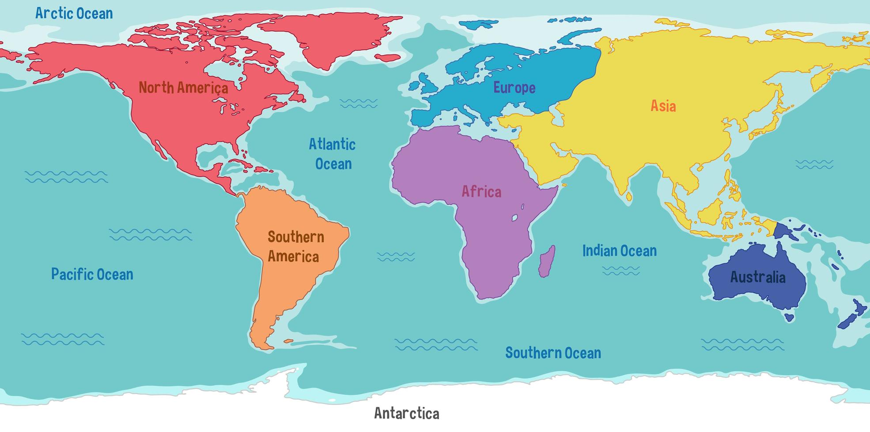
Invloed van de moedertaal
/aa, oo, ee, uu, eu, ui, ou, ei;ij, h, ng, nk/
5,97 p/sec
7,82 p/sec.
/r, p, eu, ui, g, sch, ng, nk/
/p, ui, eu, aa, ee, oo, uu, i/
/aa, oo, uu, ee, ui, eu, ei;ij ou;au, g/

Slide 7
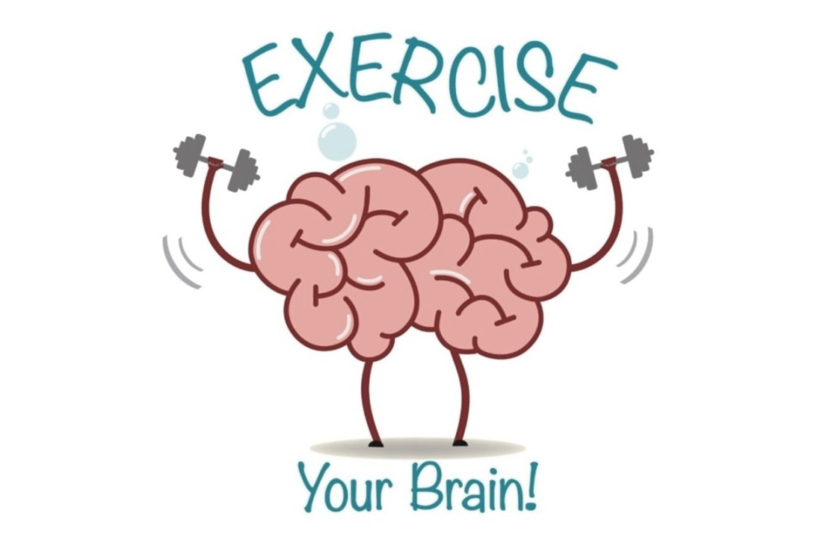
Ervaren…
In duo’s!
Beide krijgen een andere opdracht; houd de opdracht voor jezelf!
Begin met nummer 1 → lees je verhaal voor, de anderen luisteren en observeren.
Bespreek wat je hoorde.
Nummers 2 → verras ons!
Bespreek wat je hoorde.

Slide 8
Fonologie en fonetiek
Fonologie:
Klankleer
Kleinste betekenisvolle verschillen; fonemen
Leren door te luisteren
Klankvolgorde
Oefenen: Minimale paren → auditieve discriminatie
Fonetiek:
Realisatie; uitvoering; motoriek
Articulatorische fonetiek → articulatie
Akoestische fonetiek → geluid
Auditieve fonetiek → perceptie
Oefenen: motoriek aanleren

Slide 9
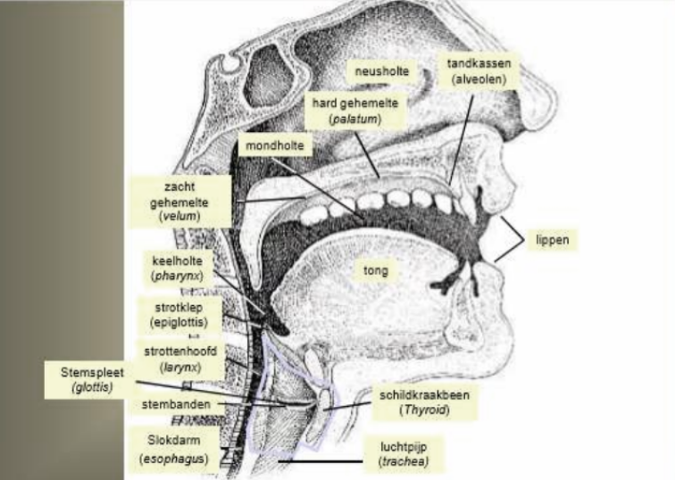
Spraaksysteem
Ongeveer 100 spieren nodig om te spreken!
Het supraglottale systeem: de structuren die zich boven de stembanden bevinden.

Slide 10
Hoe oefen je dit?
Checken:
Invloed moedertaal?
Klank imiteren? Zo ja, fonologisch;
Zo nee, fonetisch;
Fonologisch oefenen:
Door welke klank wordt de moeilijke klank vervangen?
Minimale paren → visuele ondersteuning!
Laten horen en zien van het betekenisverschil!
Draai de rollen om → jij luistert en laat zien wat je hoort.
De meeste mensen kunnen zichzelf corrigeren.
Fonetisch oefenen:
Motoriek laten zien, ervaren en horen.
Klankniveau en afwisselen.
Woordniveau.
Zinsniveau.
Spontane spraak.
Site om moedertaal te checken:
MEERTALIGHEID EN TAALSTOORNISSEN - Overzicht Talen

Slide 11
Motoriek:
/uu/
Tong ligt breed in de mond en komt tegen de ondertanden.
Lippen rond en hoog.
De kaak komt vrij ver omhoog.
(kusmondje)
/u/
Tong ligt breed in de mond en komt tegen de ondertanden.
Lippen rond en naar beneden.
De kaak gaat neerwaarts.
Korte stoppende luchtstroom.
(buik induwen → U!)
/eu/
Tong ligt plat onderin de mond.
Lippen gerond naar beneden duwen
Kaak gaat hierdoor iets naar beneden.
/aa/
Mond helemaal open.
Tong ligt plat onderin de mond.
Hierdoor wordt de keelholte kleiner.
/oo/
Lippen ronden met spanning tot een kleine ronding.
Hierdoor staat de kaak een klein beetje open.
De tong trekt zich iets terug en achterin iets omhoog.
/ui/
Bestaande uit /u/ en /uu/.
Scheppende beweging met de kaak en onderlip.
Weinig spanning op de bovenlip.
De tong ligt plat onderin.

Slide 12
Motoriek:
/p/
Stemloze klank
Voel je strottenhoofd en zeg /aa/ en dan stil.
Lippen duwen iets op elkaar.
Kort lucht door de lippen duwen.
Zeg nu /b/ met stem (trilling).
Zeg dan de /p/ zonder stem (geen trilling).
Tip: kaarsje uitblazen met /b/ en /p/.
/ng/
Tong trekt zich terug en gaat aan de achterkant omhoog tegen het zachte gehemelte. De mondholte wordt afgesloten!
Open de kaak iets, lippen zijn losjes van elkaar. Leg je wijsvinger op je kin en voel met je duim onder je kin tot je de achterkant van de tong omhoog voelt gaan. Duw je duim licht (ZACHTJES) omhoog. De tongbodem komt omhoog → ervaren!

Slide 13
Praktische tips:
Uitspraakfilmpjes van de RUG
Uitspraak van het Nederlands - YouTube
Fonetisch/motorisch:
Uitleg van de klank
Nazeggen van woorden
Minimale paren:
Oefenen van betekenisverschil
Minimal pairs in het Nederlands
Fonologisch:
- Hoor het verschil
Oefenen met lezen/spellen/uitspraak:
Veilig Leren Lezen / Groep 3 | juf-cindy.nl

Slide 14
Vragen?
Bedankt voor jullie aandacht!

